Slide 1
Algoritmizace
Cíl předmětu - naučit se sestavovat algoritmy řešení jednoduchých problémů a zapisovat je (v jazyku Java)
Poznámka: Složení studentů heterogenní – nudící se * nestíhající studenti
Algoritmizace je to „prerekvizita“ letních předmětů!!
Organizace předmětu (rytmus 2005 – čtvrtek … středa)
    přednášky (účast nepovinná, ale doporučená)
    zakončení: klasifikovaný zápočet (*)
      písemný test na přednáškách 30 b
      test u počítače na cvičeních 30 b
      aktivita na cvičeních 20 b
      semestrální práce 20 b
    hodnocení
      počet bodů klasifikace
      85 - 100 1
      70 - 84 2
      50 - 69 3
      < 50 4

Slide 2
Algoritmizace - Témata přednášek
1. Algoritmy, programy, programovací jazyky (alg1)
2. Proměnné a výrazy (alg2)
3. Řídicí struktury (alg3)
4. Funkce (alg4)
5. Rozklad problému na podproblémy (alg5)
6. Pole (alg6)
7. Třídy a objekty I (alg7)
8. Soubory (alg8)
9. Textové soubory (alg9)
10. Složitost algoritmů (alg10)
11. Třídy a objekty II (alg11)
12. Spojové struktury (alg12)
13. Datové abstrakce (alg13)
14. Rezerva

Slide 3
Témata cvičení a harmonogram testů
1. Seznámení s počítačovou učebnou
2. Sezn8meni s prostředím NetBeans
3. Proměnné, výrazy, přiřazení, vstup a výstup
4. Větvení
5. Cykly
6. Funkce + zadání semestrální práce
7. Pole
8. Objekty
9. Rekurze
10. Soubory
11. Složitost algoritmů + TEST „na cvičení“
12. Třídy + TEST „na cvičení“
13. Datové struktury
14. Zápočet

Slide 4
Zdroje pro studium
Vývojové prostředky: NetBeans – viz cvičení
- http://www.netbeans.org/
      Stáhnout přímo či přes USB (>=128)
2. Podklady k přednáškám a cvičení:
    Slides předmětu Algoritmizace
    http://service.felk.cvut.cz/courses/X36ALG
    b) Slides naší paralelky (současná aktualizovaná podoba)
  http://service.felk.cvut.cz/courses/X36ALG/
  Slajdy_ppt_paralelka_Jelinek
3. Základní příručky:
  Virius, M.: Java pro zelenáče, Neocortex, 2001
  Herout, P.: Učebnice jazyka JAVA, Kopp, 2000

Slide 5
Další zdroje
Jakákoliv učebnice jazyka Java - publikace v češtině:
  Eckel, B.: Myslíme v jazyku Java, Grada, 2000, I + II
  Chapman, S., J.: Začínáme programovat v jazyce JAVA, Computer Press, 2001
  Pitner,T.: Java, začínáme programovat, Grada, 2002
  Hawlitzek, JAVA2, příručka programátora, Grada, 2000
  Shildt, H.: Java 2, Příručka programátora, Softpress, 2001
  Herout, P.: JAVA, grafické uživatelské prostředí a čeština, Kopp, 2001

Slide 6
Algoritmy
Úloha: najděte největšího společného dělitele čísel 6 a 15
Řešení:
Popišme postup tak, aby byl použitelný pro dvě libovolná přirozená čísla, nejen pro 6 a 15:
    označme zadaná čísla x a y a menší z nich d
    není-li d společným dělitelem x a y, pak zmenšíme d o 1, test opakujeme a skončíme, až d bude společným dělitelem x a y
Poznámka:
Význam symbolů x, y a d použitých v algoritmu:
    jsou to proměnné (paměťová místa), ve kterých je uložena nějaká hodnota, která se může v průběhu výpočtu měnit

Slide 7
Algoritmy - příklad
Úloha: najděte největšího společného dělitele čísel 6 a 15
krok x y d poznámka
6 15 ? zadání vstupních dat
1 6 15 6
2 6 15 6 d není dělitelem y, proveď krok 3
3 6 15 5
2 6 15 5 d není dělitelem x, proveď krok 3
3 6 15 4
2 6 15 4 d není dělitelem x ani y, proveď krok 3
3 6 15 3
2 6 15 3 d je dělitelem x i y, proveď krok 4
4 6 15 3 výsledek je hodnota 3

Slide 8
Algoritmy - zobecnění
Úloha: najděte největšího společného dělitele
Přesnější popis:
    Vstup: přirozená čísla x a y
    Výstup: nsd(x,y)
    Postup:
    1. Je-li x<y, pak d má hodnotu x, jinak d má hodnotu y
    2. Opakuj krok 3, pokud d není dělitelem x nebo d není dělitelem y
    3. Zmenši d o 1
    4. Výsledkem je hodnota d
Sestavili jsme algoritmus pro výpočet největšího společného dělitele dvou přirozených čísel

Slide 9
Algoritmy
Algoritmus
    postup při řešení určité třídy úloh, který je tvořen seznamem jednoznačně definovaných příkazů a zaručuje, že pro každou přípustnou kombinaci vstupních dat se po provedení konečného počtu kroků dospěje k požadovaným výsledkům
Vlastnosti algoritmu:
    hromadnost
    měnitelná vstupní data
    determinovanost
    každý krok je jednoznačně definován
    konečnost a resultativnost
    pro přípustná vstupní data se po provedení konečného počtu kroků dojde k požadovaným výsledkům
Algoritmus – syntetický model postupu řešení obecných úloh
Prostředky pro zápis algoritmu
    přirozený jazyk, vývojové diagramy, struktogramy, pseudojazyk, programovací jazyk

Slide 10
Algoritmy
Vývojový diagram
nsd(x, y)
ano
ne
x < y
d := x
d := y
ne
d není dělitelem x nebo d není dělitelem y
ano
d := d - 1
nsd := d

Slide 11
Algoritmy
Struktogram
nsd(x, y)
x < y
ano
ne
d := x
d := y
pokud d není dělitelem x nebo d není dělitelem y opakuj
d := d - 1
nsd :=d

Slide 12
Algoritmy
Zápis algoritmu v pseudojazyku
  nsd(x,y):
  if x<y then d:=x else d:=y;
  while d „není dělitelem“ x or d „není dělitelem“ y do
  d:=d-1;
  nsd:=d;
Zápis algoritmu v programovacím jazyku
  int nsd(int x, int y)
  {
  int d;
  if (x<y) d=x; else d=y;
  while (x%d!=0 | y%d!=0) d--;
  return d;
  }

Slide 13
Programy a programovací jazyky
Program je předpis (zápis algoritmu) pro provedení určitých akcí počítačem zapsaný v programovacím jazyku
Programovací jazyky
    strojově orientované
      strojový jazyk = jazyk fyzického procesoru
      asembler (jazyk symbolických adres)
    vyšší jazyky
      imperativní (příkazové, procedurální)
      neimperativní (např. funkcionální)
Hlavní rysy imperativních jazyků (např. C, C++, Java, Pascal, Basic, ...)
    zpracovávané údaje mají formu datových objektů různých typů, které jsou v programu reprezentovány pomocí proměnných resp. konstant
    program obsahuje deklarace a příkazy
    deklarace definují význam jmen (identifikátorů)
    příkazy předepisují akce s datovými objekty nebo způsob řízení výpočtu

Slide 14
Vlastnosti programovacích jazyků
Syntaxe
    souhrn pravidel udávajících přípustné tvary dílčích konstrukcí a celého programu
Sémantika
    udává význam jednotlivých konstrukcí
Prostředky pro popis syntaxe
    syntaktické diagramy
    různé formy Backus-Naurovy formy
Sémantika je obvykle popsána slovně

Slide 15
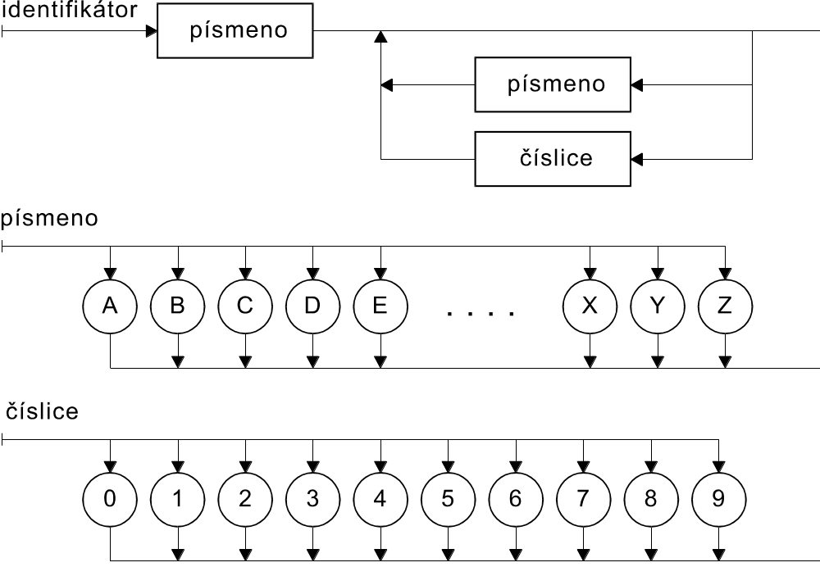
Syntaktické diagramy
Příklad: identifikátor je posloupnost písmen a číslic začínající písmenem

Slide 16
Rozšířená BNF
Rozšířená Backus-Naurova forma – EBNF
Příklad: identifikátor
    identifikátor = písmeno {písmeno | číslice}
    písmeno = 'A' | 'B' | 'C' | 'D' | ... | 'X' | 'Y' | 'Z'
    číslice = '0' | '1' | '2' | '3' | '4' | '5' | '6' | '7' | '9'
Neterminály:
    identifikátor, písmeno, číslice
Terminály:
    ‘A’, ‘B’, ...
Význam metasymbolů:
    {x} žádný nebo několik výskytů x
    x | y x nebo y
    [x] žádný nebo jeden výskyt x
pro zájemce

Slide 17
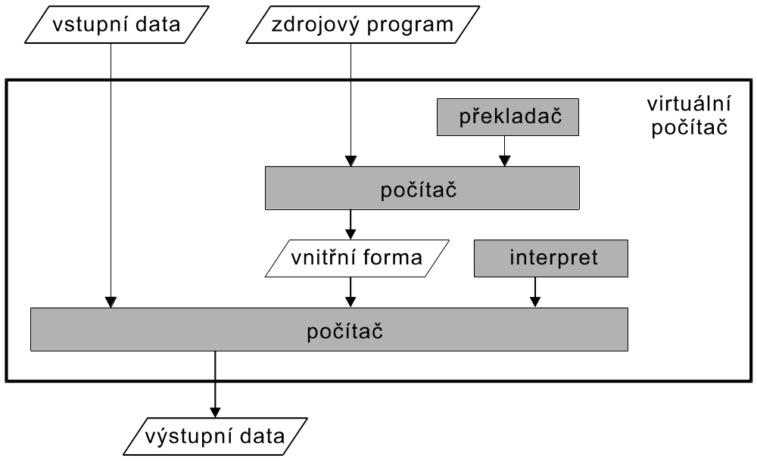
Implementace programovacích jazyků
Dvě základní metody:
    interpretační
    kompilační
Interpretační metoda:

Slide 18
Kompilační metoda - jazyk C
Program pro
MS Windows
OS MS
Windows
Překlad v MS Windows
Zdrojový kód
v jazyku C
Program pro
GNU Linux
OS GNU
Linux
Překlad v GNU Linuxu
Překlad v Solarisu
Program pro
Solaris
OS
Solaris

Slide 19

Interpretační metoda - jazyk Java
Zdrojový kód
v jazyku Java
soubor .java
JRE
OS MS
Windows
Překlad (javac)
JRE
OS GNU
Linux
Bytecode
soubor .class
JRE
OS
Solaris

Slide 20
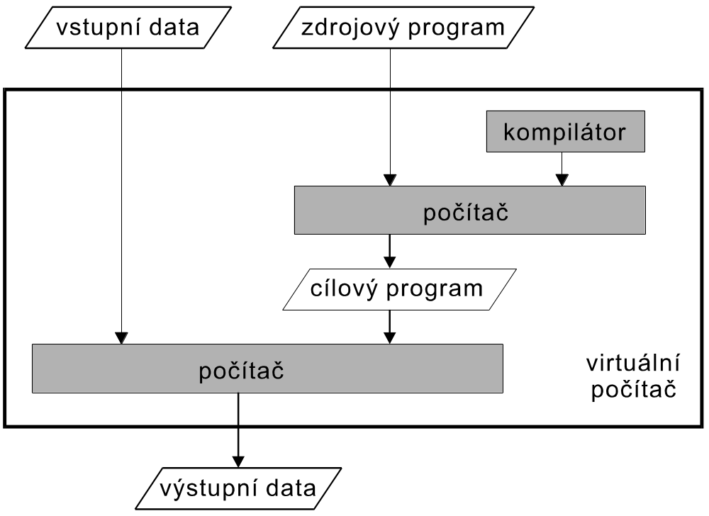
Implementace programovacích jazyků
Kompilační metoda:

Slide 21
Úvod do jazyka Java
Pro prezentaci, návrh a ověřování algoritmů použijeme jazyk Java
Proč?
    jde o vyšší, obecně použitelný programovací jazyk s vysokým stupněm zabezpečení
    je objektově orientovaný, umožňuje však i klasické procedurální programování
    vytvořené programy jsou zcela portabilní (program vytvořený pod Windows bez problémů funguje pod Unixem a naopak)
    syntaxe výrazů a příkazů vychází z jazyka C; přechod z Javy na C nebo C++ je tedy jednodušší, než přechod z Pascalu
    základní implementaci (JDK – Java Development Kit) firmy Sun lze pro prostředí Windows i Unix stáhnout ze stránek firmy Sun: http://java.sun.com
    interaktivní grafické vývojové prostředí JBuilder firmy Borland lze pro prostředí Windows i Unix stáhnout ze stránek firmy Borland: http://www.borland.cz

Slide 22
Úvod do jazyka Java
Jazyk Java je implementován interpretačním způsobem
    program je tvořen jedním nebo několika zdrojovými soubory s příponou .java:
    Program.java
    zdrojové soubory se přeloží překladačem(*) javac do vnitřní formy
    (byte code, bajt-kód) s příponou .class:
      Program.java > javac > Program.class
    interpretaci vnitřní formy provede program java (v prostředí JVM – Java Virtual Machine) a provede výpočet:
    Program.class > java > „výpočet“
Poznámky:
(*) v terminologii firmy Sun to je kompilátor
program obvykle využívá řadu knihoven, které je třeba mít k dispozici jak při překladu, tak při interpretaci!!!

Slide 23
Zpracování programu v jazyku JAVA
Program.java
public class Program {
public static void main(String[] args) {
System.out.println(“Nazdar, toto je prvni program”);
}
}
Spuštění překladače do byte-code:
javac Program.java
vznikne:
Program.class
spuštění interpretru:
java Program
Nazdar, toto je prvni program

Slide 24
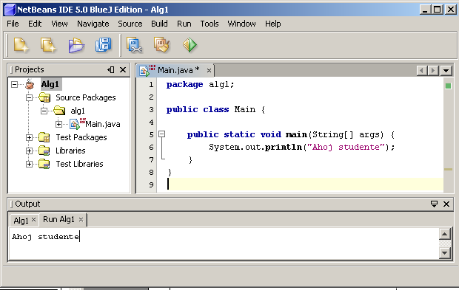
Úvod do jazyka Java, vývojový systém
Programy v jazyku Java budeme vytvářet pomocí vývojového systému NetBeans-BlueJ, který přípravu programu, jeho překlad a provedení zjednodušuje
Se systémem NetBeans se seznámíte na 1. cvičení v počítačové učebně

Slide 25
První program v jazyku Java
Příklad programu, který vypíše daný text na obrazovku:
  public class PrvniProgram {
  public static void main(String[] args) {
  System.out.println("Nazdar, toto je prvni program");
  }
  }
Po překladu a spuštění se na obrazovku vypíše
  Nazdar, toto je prvni program
Nejjednodušší zdrojový program - jeden soubor
    deklarace veřejné třídy (public class),
    hlavní funkce main (veřejná statická metoda, public static method)
Soubor musí mít jméno shodné se jménem veřejné třídy a příponu .java
Hlavička funkce funkce main ():
    klíčová slova public static void (void - procedura)
    (String[] args) specifikace parametrů
Konvence: jména tříd se píší s prvním velkým písmenem

Slide 26
Příklady k přednáškám
První program a všechny další, které budou prezentovány na přednáškách, jsou v adresáři alg_p
Struktura adresáře:
alg_p
src
alg1 zdrojové programy k tématu alg1
alg2 zdrojové programy k tématu alg2
...
classes
...
Podadresáře alg1, alg2 atd. představují tzv. balíky (packages)
Každý zdrojový soubor umístěný v balíku začíná specifikací balíku
  package alg1;
  public class PrvniProgram {
  public static void main(String[] args) {
  System.out.println("Nazdar, toto je prvni program");
  }
  }

